Slide 1
Фізкультхвилинка “ДОЩИК”
Розробила Попова Наталія Григорівна
вчитель початкових класів
Киселівської ЗОШ І – ІІІ ступенів
Снігурівської районної ради
Миколаївської області

Slide 2
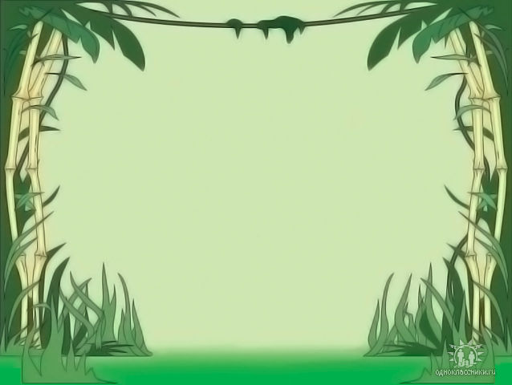
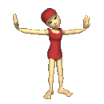
Попова Наталія Григорівна
Киселівська ЗОШ І – ІІІ ступенів
Снігурівської районної ради
Миколаївської області

Slide 3
Попова Наталія Григорівна
КиселівськаЗОШ І – ІІІ ступенів
Снігурівської районної ради
Миколаївської області

Slide 4
Попова Наталія Григорівна
Киселівська ЗОШ І – ІІІ ступенів
Снігурівської районної ради
Миколаївської області

Slide 5
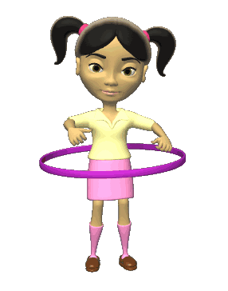
Попова Наталія Григорівна
Киселівська ЗОШ І – ІІІ ступенів
Снігурівської районної ради
Миколаївської області

Slide 6
Попова Наталія Григорівна
Киселівська ЗОШ І – ІІІ ступенів
Снігурівської районної ради
Миколаївської області

Slide 7
Попова Наталія Григорівна
Киселівська ЗОШ І – ІІІ ступенів
Снігурівської районної ради
Миколаївської області

Slide 8
Попова Наталія Григорівна
Киселівська ЗОШ І – ІІІ ступенів
Снігурівської районної ради
Миколаївської області

Slide 9
Попова Наталія Григорівна
Киселівська ЗОШ І – ІІІ ступенів
Снігурівської районної ради
Миколаївської області

Slide 10
Попова Наталія Григорівна
Киселівська ЗОШ І – ІІІ ступенів
Снігурівської районної ради
Миколаївської області

Slide 11
Попова Наталія Григорівна
Киселівська ЗОШ І – ІІІ ступенів
Снігурівської районної ради
Миколаївської області

Slide 12
Попова Наталія Григорівна
Киселівська ЗОШ І – ІІІ ступенів
Снігурівської районної ради
Миколаївської області

Slide 13
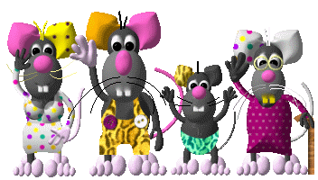
Попова Наталія Григорівна
Киселівська ЗОШ І – ІІІ ступенів
Снігурівської районної ради
Миколаївської області

